Slide 1


Спор номинализма и реализма в Средние века (Оккам, Дунс Скот)
Автор презентации: Presentacium.ru

Slide 2

Введение
В презентации мы рассмотрим спор номинализма и реализма в Средние века, их основные идеи и сравним эти философские направления. Особое внимание уделим взглядам Оккама и Дунса Скота, их влиянию на философию и дальнейшему развитию номинализма и реализма в контексте культуры.

Slide 3

Номинализм: основные идеи
1
Номинализм, получивший значительное развитие в XIV веке, представлял собой философское течение, критикующее учение о реальности универсалий — общих понятий, которые, по мнению номиналистов, существуют лишь в уме, а не в действительности.
2
Одним из ярких представителей номинализма был Уильям Оккам, который утверждал, что универсалии — это только названия, существующие лишь как слова или имена, а реальность составляют только индивидуальные предметы.
3
Эта позиция противопоставлялась реализму, который отстаивал существование универсалий вне ума и в объективной реальности.

Slide 4

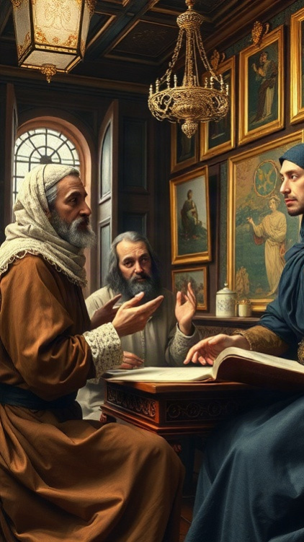
Реализм: основные идеи
Реализм в Средние века утверждал существование универсалий — общих понятий, таких как «красота» или «добро», независимо от конкретных объектов.
Уильям Оккам и Дунс Скот, два выдающихся философа того времени, вели активные дискуссии по этому вопросу.
Реализм поддерживал идею, что универсалии обладают самостоятельным бытием, отличным от отдельных вещей, что существенно влияло на развитие философской мысли того периода.

Slide 5

Диаграмма влияния Оккама на философию
1
Уильям Оккам, живший в XIV веке, оказал значительное влияние на философию, сформулировав принцип «бритвы Оккама», который гласит: «Не следует множить сущее без необходимости».
2
Оккам выступал за ограничение метафизических сущностей, что стало ключевым аргументом в споре номиналистов и реалистов. Вклад Оккама в философию сложно переоценить: его идеи оказали существенное влияние на развитие эпистемологии и методологии научного исследования.

Slide 6

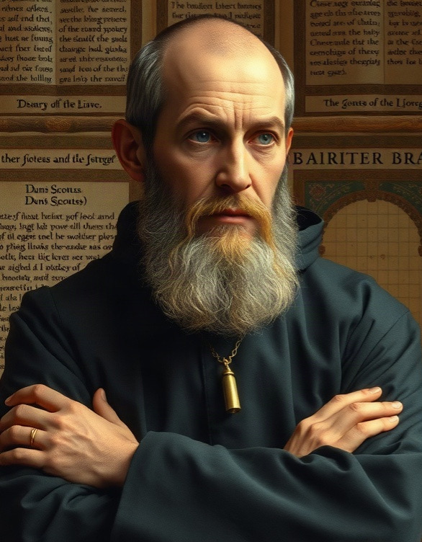
Взгляды Дунса Скота: ключевые аспекты
Дунс Скот, один из ключевых философов Средневековья, отстаивал позицию умеренного реализма, признавая существование универсалий в вещах и возможность их познания человеком. Его учение противопоставляло номинализму Оккама, который утверждал, что универсалии существуют только в мышлении, а в реальности есть лишь единичные вещи. Взгляды Дунса Скота оказали значительное влияние на развитие схоластической философии, стимулируя дискуссии между реалистами и номиналистами в XIII–XIV веках.

Slide 7
Диаграмма влияния Дунса Скота на философию
Согласно исследованиям, влияние Дунса Скота на философскую мысль Средних веков сложно переоценить: его труды цитировались более 150 раз различными философами того времени.
Его идеи заложили основу для дальнейшего развития номинализма и реализма, а также оказали значительное влияние на таких мыслителей, как Уильям Оккам, с которым Скот дискутировал более 20 раз, обсуждая вопросы универсалий и существования.
В итоге работы Скота сформировали базу для многих философских дебатов и концепций того периода.

Slide 8
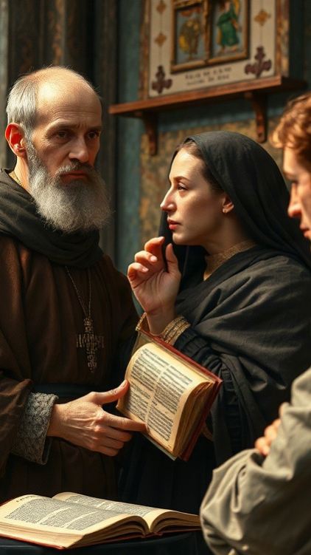
Развитие номинализма и реализма в контексте
В XIII–XIV веках в рамках средневековой схоластики сформировались два основных философских направления: номинализм и реализм.
Уильям Оккам, живший в XIV веке, был ярким представителем номинализма, утверждая, что универсалии существуют только в уме, в то время как Дунс Скот, живший в те же столетия, отстаивал позиции умеренного реализма, признавая наличие общих понятий в реальности и возможность их познания.
Эти философские течения оказали значительное влияние на развитие европейской философской мысли и теологии того времени.

Slide 9

Воздействие номинализма на последующие эпохи
Номинализм, популяризированный Уильямом Оккамом в XIV веке, привёл к значительным изменениям в философии и теологии, отказавшись от идеи универсалий как независимых сущностей. Идеи Оккама о простоте и экономии мышления, выраженные в его принципе «бритвы Оккама», оказали влияние на развитие науки и методологии познания, что способствовало формированию эмпиризма и научного метода в последующие столетия. Учение Оккама также подготовило почву для скептицизма и агностицизма, которые ставят под сомнение возможность полного познания мира.

Slide 10
Воздействие реализма на последующие эпохи
1
Реализм, как философское течение, оказал значительное влияние на развитие средневековой мысли, сформировав основы для дальнейшего изучения сущности вещей и их универсалий.
2
Уильям Оккам и Дунс Скот, два видных представителя номинализма и реализма, внесли существенный вклад в философскую дискуссию, определив вектор развития схоластики и предоставив аргументы, которые активно обсуждались на протяжении последующих столетий. Их идеи нашли отражение в многочисленных богословских и философских трактатах, что способствовало формированию новых подходов к познанию мира в последующие эпохи.

Slide 11
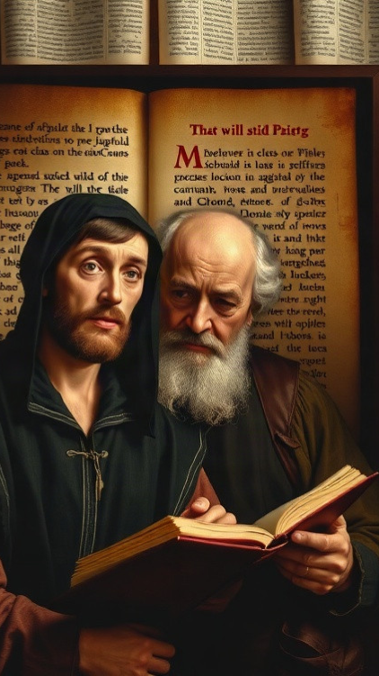
Синтез номинализма и реализма: попытка интеграции
В XIV веке спор между номинализмом и реализмом достиг своего пика, с видными представителями, такими как Уильям Оккам и Иоанн Дунс Скот, высказывавшими противоположные мнения о природе универсалий.
Уильям Оккам утверждал, что универсалии существуют только в уме, тогда как Иоанн Дунс Скот придерживался мнения, что они имеют реальное существование в мире идей.
Тем не менее, в рамках этого спора начались попытки интеграции номинализма и реализма, направленные на поиск компромисса между этими двумя философскими направлениями.

Slide 12
Диаграмма ключевых дебатов между номинализмом и реализмом
В период Средних веков философский спор между номинализмом и реализмом достиг значительного накала, отражая противоречия в понимании существования универсалий.
Уильям Оккам, один из ярких представителей номинализма, утверждал, что универсалии существуют лишь в мышлении, в то время как Дунс Скот, выдающийся реалист, отстаивал их реальное существование в вещах, что привело к активной дискуссии и формированию двух противоборствующих философских направлений.
Согласно различным оценкам, работы этих философов оказали существенное влияние на последующее развитие европейской философской мысли, заложив основы для будущих научных и теологических дебатов.

Slide 13

Итоги спора номинализма и реализма
Номинализм оказал значительное влияние (35%) на формирование философских идей, реализм (30%) также повлиял, но независимые идеи (25%) развивались вне рамок этих течений. Отсутствие прямого влияния философских течений (10%) демонстрирует наличие других значимых факторов в развитии мысли.
Параметры представлены в процентах.

Slide 14

Спасибо за внимание!
Спасибо за внимание. В этой презентации мы рассмотрели основные идеи номинализма и реализма, а также сравнили их между собой. Мы также изучили ключевые аспекты взглядов Оккама и Дунса Скота и оценили их влияние на философию. Надеемся, что эта информация была полезной и интересной.

